Slide 1


  CAPACITACIÓN EN MATERIA DE PROTECCIÓN CIVIL
  GUANAJUATO
27 de febrero, 2019

Slide 2
Antecedentes en el estado de GUANAJUATO
Guanajuato

Habitantes: 5,864,777
Municipios: 46
Los principales peligros identificados en el estado son: susceptibilidad de laderas, tormentas eléctricas, inundaciones y sequías.
Estudiantes en el TBGIR
Alumnos por Estado
Estado | 2014 | 2015-1 | 2015-2 | 2016 | 2017 | 2017-2 | 2018 | Total
Guanajuato | 171 | 205 | 119 | 219 | 135 | 63 | 104 | 1016
Egresados por Estado y Eficiencia Terminal
Estado | 2014 | 2015-1 | 2015-2 | 2016 | 2017 | 2017-2 | 2018 | Total | Eficiencia Terminal
Guanajuato | 72 | 66 | 28 | 53 | 29 | 4 | 2 | 254 | 25.0%

Slide 3
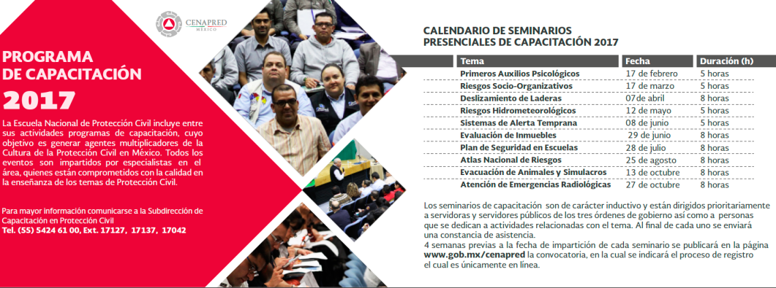
Actividades de capacitación presencial

Slide 4
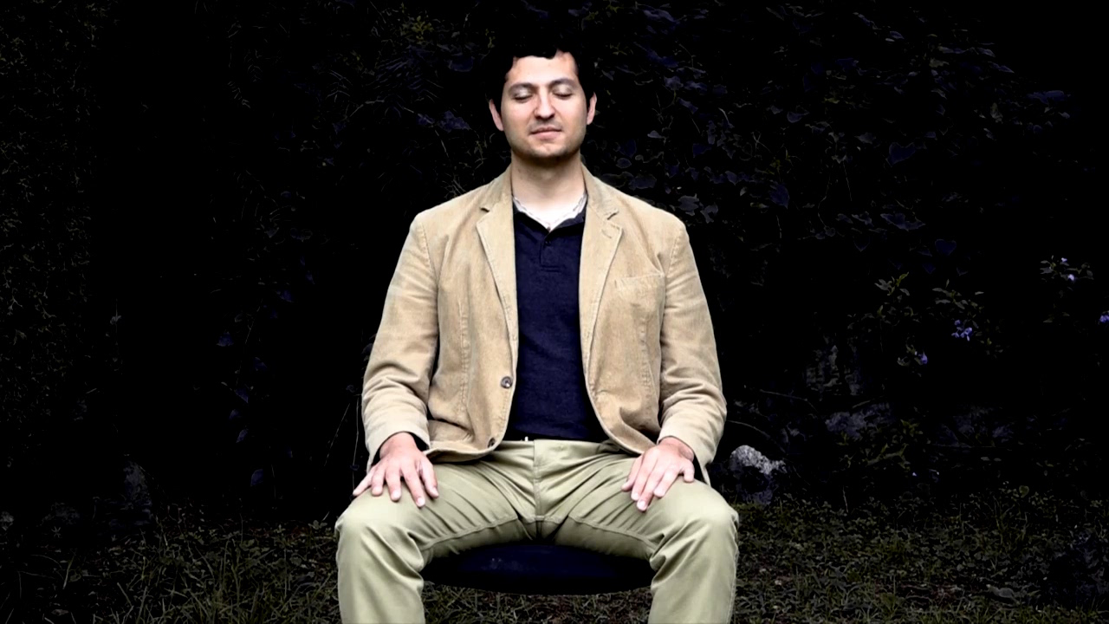
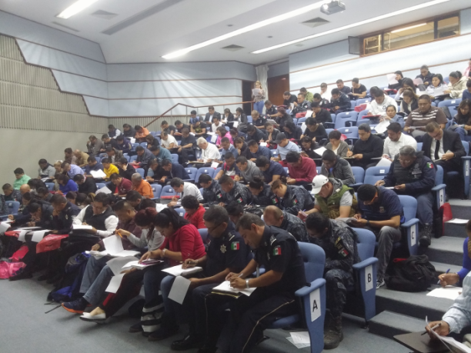
Acciones propuestas
Capacitación en tiempo real vía WebEx.
Curso a distancia para personal de Protección Civil y del Sector Salud sobre “Apoyo Psicológico de primer contacto para Emergencias o Desastres”.
Curso a distancia sobre “Elaboración de Programas especiales de Protección Civil de acuerdo al Riesgo” para su posterior certificación.

Slide 5
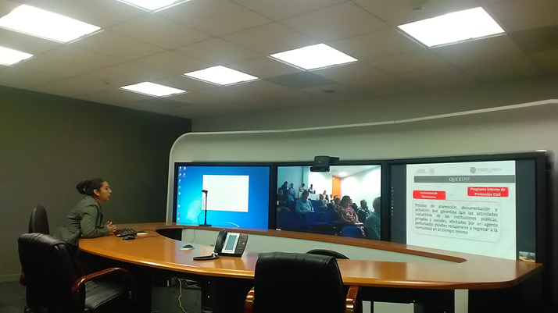
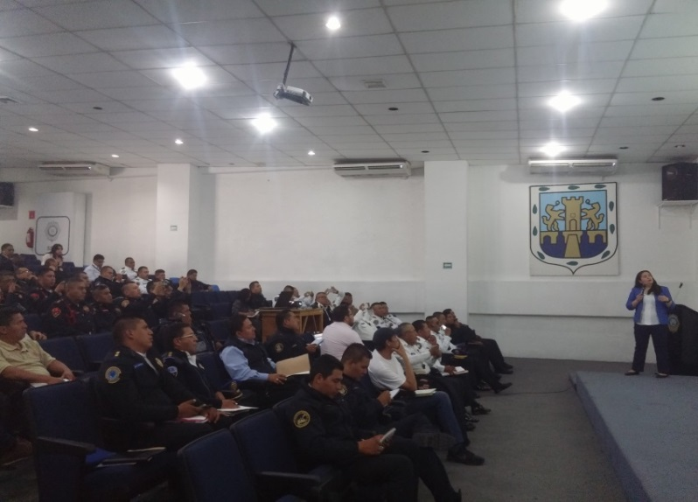
Capacitación en tiempo real vía WebEx.
Requisitos:
Contar con internet de banda ancha (10 Megas como mínimo)
Disponer de un espacio para proyección, auditorio , salón, etc.
Sistema de audio y video (cámara web)
Realizar previamente prueba técnica de conexión (2 días antes)
Enviar solicitud al correo jmarceo@cenapred.unam.mx
Durante el evento se podrá interactuar vía Chat.
Recabar lista de asistentes en el formato de ENAPROC

Slide 6
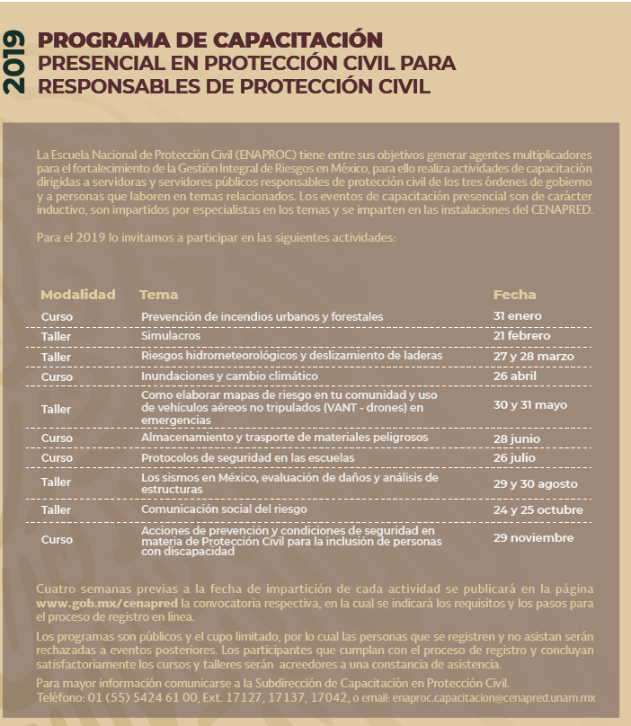
Actividades de capacitación presencial 2019
Programa de Capacitación Presencial en Protección Civil para “Responsables de Protección Civil”

Slide 7
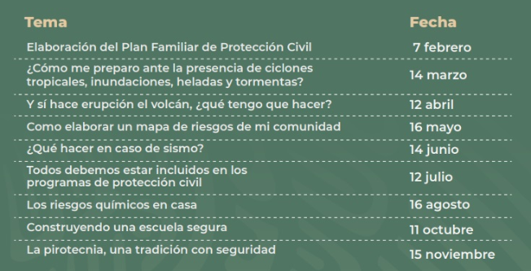
Actividades de capacitación presencial 2019
Programa de Capacitación Presencial (para el público en general) Objetivo: Generar una sociedad resiliente a través de la Gestión Integral de Riesgos

Slide 8
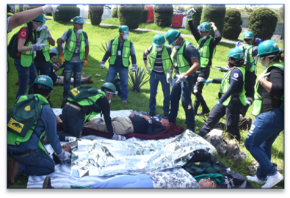
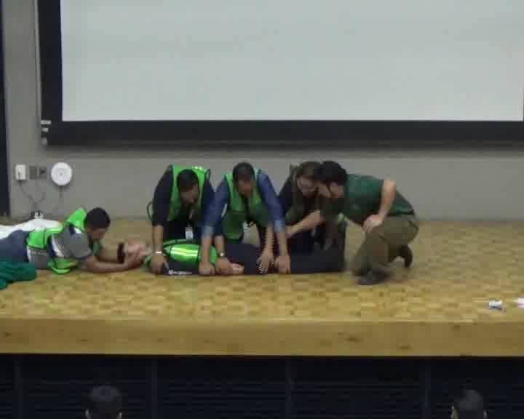
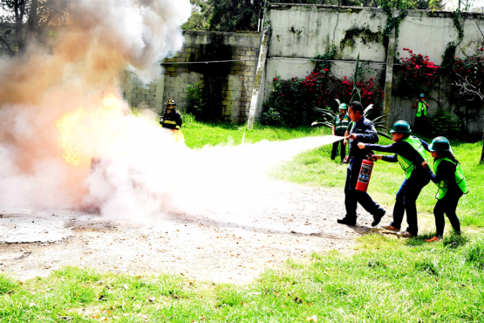
Acciones propuestas para el estado
Implementación del Curso Equipos Comunitarios de Respuesta a Emergencias (CERT), para formar instructores en cada uno de los estados (5 participantes).

